Slide 1

Біографія Леся Курбаса
Підготувала
учениця 11-Б класу
ЖЕЛ №24
Гуленко Катерина

Slide 2
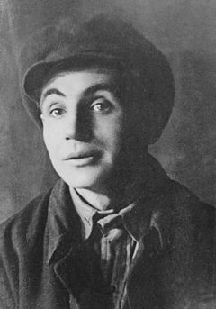
Лесь Курбас
(25 лютого 1887 — † 3листопада 1937)
український режисер
актор
теоретик театру
драматург
публіцист
перекладач
народний артист УРСР (1925)

Slide 3
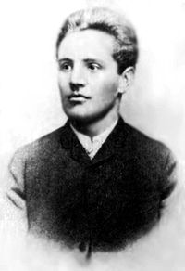
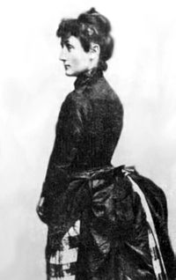
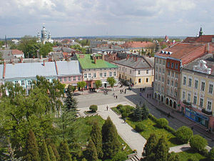
Дитячі роки і юність
Народився 25 лютого 1887 року у
місті Самбір;
родина - актори галицького театру Степана та Ванди Курбасів;
навчався у Тернопільській гімназії, у Віденському та Львівському університетах;
організував студію молодих акторів, яка з літа 1917 року стала називатися “Молодий театр”.
Степан Курбас
Ванда Яновичева
Місто Самбір

Slide 4
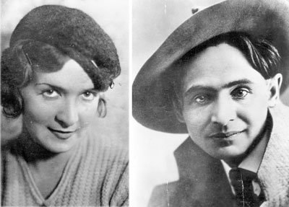
“Ти будеш моєю дружиною!”
У «Молодому театрі» Лесь Степанович з першого погляду закохався у вродливу молоду дівчину із танцювальної студії – Валентину Чистякову.
Їй було 18, йому – 31. 6 вересня 1919 року вони побралися.
Валентина Чистякова і Лесь Курбас

Slide 5
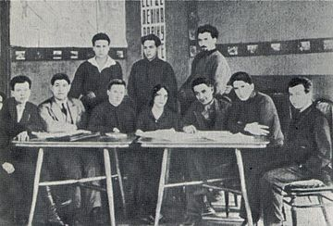
Діяльність
У 1917 році був відповідальним секретарем тижневика «Театральні Вісті»;
був засновником спочатку політичного (1922–1926), а потім і філософського (1926–1933) театру в Україні;
першою п'єсою Л.Курбаса, прем’єра якої відбулася на сцені театру «Березіль», стала «Комуна в степах».
Режисерська лабораторія театру “Березіль”

Slide 6
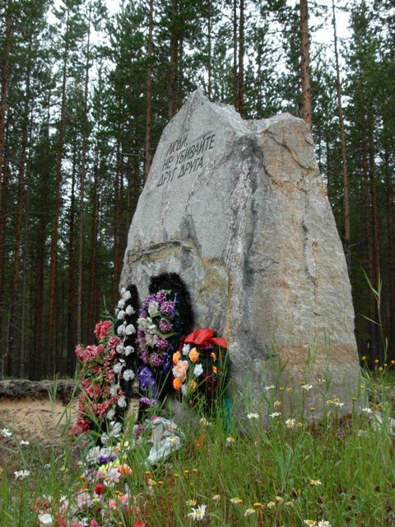
Діяльність
П'єса М. Куліша «Народний Малахій», «Мина Мазайло» не знайшла розуміння у критики;
Л.Курбаса було обмовлено, звільнено з посади керівника «Березолю» і заарештовано у Москві
працював у Соломона Михайловича Михоелса в Московському державному єврейському театрі на Малій Бронній
3 листопада 1937 року після повторного суду його було розстріляно в урочищі Сандармох, а 1957 року посмертно реабілітовано.
«Соловецький камінь» перед могильником у Сандармоху. На камені напис: «Люди,
не вбивайте одне одного»

Slide 7
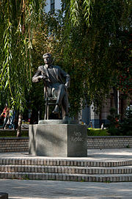
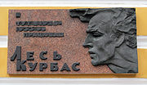
Пам’ять
1989 року на фасаді Харківського державного академічного українського драматичного театру ім. Т. Г. Шевченка було встановлено меморіальну дошку в пам'ять про Леся Курбаса, а «Мала сцена» театру знову отримала назву «Березіль»;
Львівський академічний театр названо на честь Леся Курбаса.
Пам'ятник Лесю Курбасу у Києві
Меморіальна дошка на фасаді Харківського державного академічного українського драматичного театру ім. Т. Г. Шевченка

